Slide 1

LE TÉLÉTRAVAIL DANS L’APRÈS-COVID
Données de l‘enquête Quality of Work Index.
Novembre 2021

Slide 2
Table des matières
Quality of Work Index: un index luxembourgeois de la qualité de travail et du bien-être des salariés
  Notes méthodologiques
Les chiffres du Quality of Work Index sur la volonté de continuer à faire du TT

Slide 3
Quality of Work Index : un indice luxembourgeois pour la qualité de travail et le bien-être des salariés
Projet lancé en 2012 par la Chambre des salariés (CSL) en collaboration avec l'Université du Luxembourg (Department for Behavioural and Cognitive Sciences) ;
Depuis 2013 une enquête annuelle réalisée par un institut de recherche sociale (depuis 2014 : Infas) ;
Questionnaire en 5 langues (luxembourgeois, français, allemand, portugais, anglais) avec +/- 150 questions sur les conditions de travail et le bien-être liés à l'activité professionnelle ;
Depuis 2017, une section est consacrée à un thème spécifique (par exemple, la numérisation du travail (2017), la conciliation travail-vie privée (2018), le temps de travail & les styles de management (2019); le travail pendant la pandémie du covid-19 (2020)
Les données recueillies mesurent l'évaluation de la qualité du travail et du bien-être par les salariés.

Slide 4
Quality of Work Index : un indice luxembourgeois pour la qualité de travail et le bien-être des salariés
Méthode d'enquête : Entrevues téléphoniques assistées par ordinateur (ITAO) et,
depuis 2018, un questionnaire en ligne ;
Durée moyenne de l'entretien : 29 minutes ;
Groupe cible : salariés âgés de 16 à 64 ans qui travaillent régulièrement au moins
10 heures par semaine, résidents ou frontaliers d'Allemagne, de France ou de Belgique ;
Échantillon représentatif: 2364 participants entre juin et septembre 2020 (44,6% d'habitants et 55,4% de frontaliers) ; dont n=758 cas font partie du panel (ayant participés une ou plusieurs fois à l’enquête depuis 2014) et n=1.606 sont des nouveaux participants faisant partie d’un échantillon représentatif tiré selon des critères prédéfinis par l’IGSS de la base de données du registre de la sécurité sociale luxembourgeoise;
Outre les critères d'échantillonnage, les personnes ont été sélectionnées de manière aléatoire et anonyme ;
Cette enquête, renouvelée chaque année, permet de suivre l'évolution de la qualité de vie au travail dans le temps.

Slide 5
La crise sanitaire a eu son impact sur le recours au travail à domicile...
Entre juin et septembre 2020, 19% des répondants travaillaient rarement, 11% plusieurs fois par mois et 22% des répondants travaillaient tous les jours ou plusieurs fois par semaine à domicile (soit un total de 52%).
Parmi eux, 57% n'ont jamais travaillé à domicile auparavant. 15% l'ont fait assez rarement auparavant, 10% quelques fois par mois, et 18% plusieurs fois par semaine ou même quotidiennement.
En résumé, 33% des répondants travaillaient entre juin et septembre 2020 régulièrement de chez.
En 2017 encore, 21% des participants à l’enquête ont indiqué travailler plusieurs fois par mois, plusieurs fois par semaine ou quotidiennement de leur domicile.
* Données du Quality of Work Index 2017

Slide 6
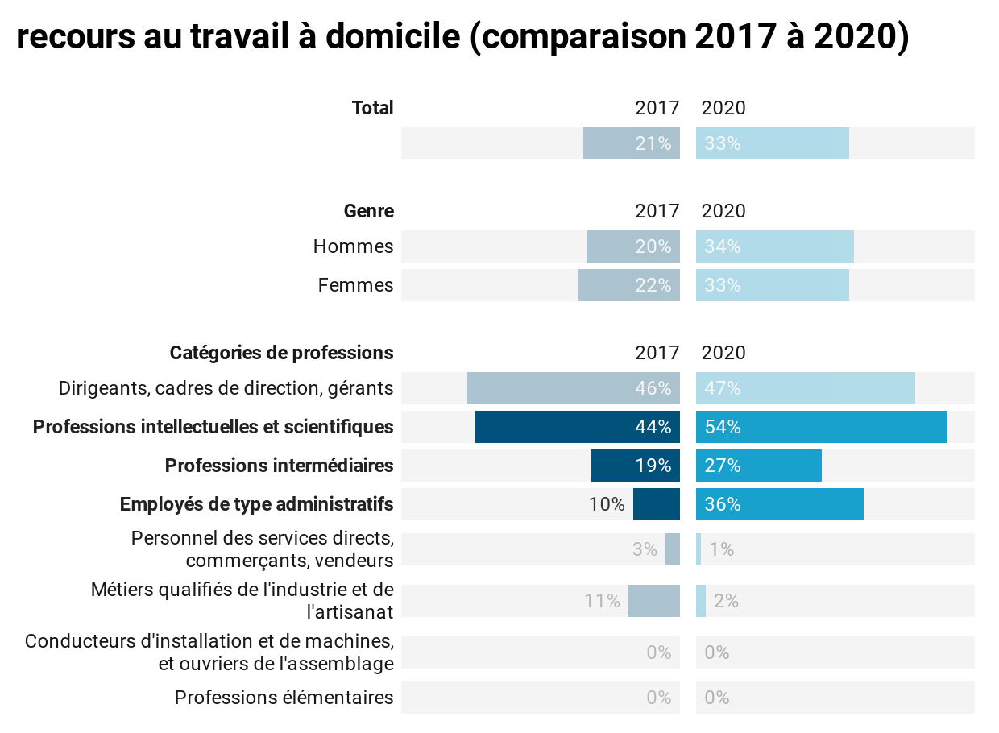
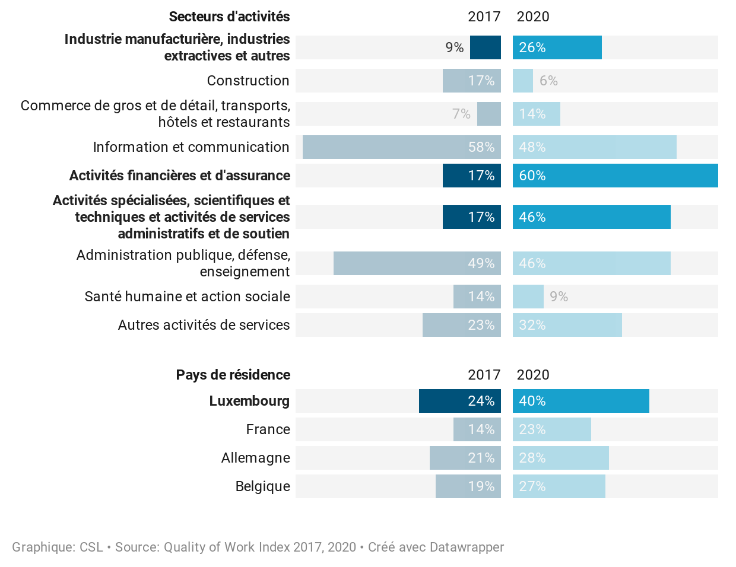
... qui a plus profité aux uns qu’aux autres.

Slide 7
Ceux qui ont fait du TT pendant Covid: l’intérêt de continuer le télétravail est grand.
Envisagez-vous de continuer à travailler de temps en temps en télétravail lorsque la crise du coronavirus sera terminée ?
Défavorables
(20,4%)
Favorables
(79,6%)
Télétravail au moins parfois
52%
(n=1.220)
→ dichotomisation de la variable mesurant l’intérêt de continuer à faire du télétravail après la crise :
  Réponses « oui absolument » ou « plutôt oui » → « favorables » (n=971)
  Réponses « plutôt non » à « non pas du tout » → « défavorables » (n=249)

Slide 8
Ceux qui n’ont pas fait du TT pendant Covid: Quelles en sont les principales raisons ?
Questionnés entre juin et septembre 2020, 48% des répondants ont indiqué ne jamais faire du télétravail chez eux.
La réponse la plus courante donnée par 6 salariés sur 10 parmi eux est que le travail ne peut pas être effectué à domicile.*
4 sur 10 de ceux qui n’ont pas fait du télétravail disent que l'employeur n'autorise pas le télétravail.
Le manque d'équipement technique concerne 1 salarié sur 3 qui n’a pas fait du télétravail.
1 personne sur 4 (24 %) des personnes interrogées ont déclaré ne pas être intéressées par le télétravail. Dans le même temps, deux tiers (65%) du sous-groupe interrogé ont exprimé leur intérêt pour le travail à domicile.
13 % craignent que le télétravail ne nuise à leur carrière professionnelle ou à leurs relations sociales au travail.
* 33% des personnes qui n'ont pas travaillé à domicile sont d'avis (réponses « dans une (très) forte mesure ») que leur travail peut être effectué à domicile. Parmi ceux-ci, 31 % estiment (« dans une (très) forte mesure ») que leur employeur n'autorise pas le télétravail (bien que cela soit techniquement possible) = +- 5% de l’ensemble de l’échantillon

Slide 9
Disponibilité à faire du TT volontaire selon les données démographiques en %
Constats:
Pas de ≠ entre femmes et hommes
Le plus jeunes ☹
Les niveaux de qualifications bas et l’enseign. Post-second. de cycle court ☹
Les résidents Fr et D ☺

Slide 10
Disponibilité à faire du TT volontaire selon les caractéristiques de l’emploi en %
Constats:
Les habitués du TT ☺
Les métiers qui travaillent sur ordi ☺
Ceux qui font des longues heures de travail ☺ (sauf quand ils dépassent 10h en plus)

Slide 11
Disponibilité à faire du TT volontaire selon les caractéristiques de l’entreprise en %
Constats:
Les travailleurs des grandes entreprises ☺
Industrie, Banques et Assurances, et Activités de service ☺
Construction, Secteur public, et Secteur de la santé ☹

Slide 12
Modèle de régression logistique avec les variables ayant un impact sur la volonté de continuer à faire du télétravail après la crise de Covid-19. (R-deux de Cox et Snell de 0,28 ; R-deux de Negelkerke de 0,45)...
Les principaux facteurs des conditions de travail pour que la chance de vouloir faire du TT après la crise augmente sont :
  Niveau de perte de productivité due au TT « très faible » à « modéré » (6 plus de chances);
  Fréquence actuelle du TT est « plusieurs fois par semaine » (presque 4 fois plus de chances);
  Fréquence actuelle du TT est « quotidiennement » (3,5 fois plus de chances);
  Niveau de vigueur dans l’engagement au travail « bas » (2,7 fois plus de chances);
  Niveau d’exigences émotionnelles au travail « bas » (2,6 fois plus de chances);
  Niveau de coopération avec les collègues « fort » à « très fort » (2,4 fois plus de chances);
  Niveau d’équipement pour le télétravail « fort » à « très fort » (2 fois plus de chances)
Notes:
La régression logistique a pour but d’isoler les effets de chaque variable, c’est-à-dire d’identifier les effets résiduels d’une variable indépendante sur une variable dépendante (volonté de faire du TT), une fois pris en compte les autres variables explicatives introduites dans le modèle.

Slide 13
... Suite du modèle de régression logistique avec les variables ayant un impact sur la volonté de continuer à faire du télétravail après la crise de Covid-19.
Variable dépendante: 1 = volonté de continuer le travail en TT vs. 0 = ne pas vouloir continuer de travailler en TT. | Odds ratio | Erreur standard | Sig.
Type d’organisation du temps de travail
Temps de travail déterminé par l’employeur | (catégorie de référence)
Horaire variable ou flexible | 2,316 | 0,208 | 0,000***
Plusieurs plannings fixes au choix | 0,534 | 0,537 | 0,243
Libre organisation de son temps de travail | 1,86 | 0,311 | 0,046*
Groupe de métiers (ISCO réduit)
Dirigeants, cadres de direction, gérants | 2,397 | 0,564 | 0,121
Professions intellectuelles et scientifiques | 4,616 | 0,494 | 0,002**
Professions intermédiaires | 2,626 | 0,506 | 0,057
Employés de type administratifs | 2,153 | 0,592 | 0,195
Autres (métiers sur site) | (catégorie de référence)
Secteur économique
Commerce de gros et de détail, transports, hôtels et restaurants | (catégorie de référence)
Industrie manufacturière, industries extractives et autres | 3,881 | 0,45 | 0,003**
Construction | 1,129 | 0,428 | 0,777
Information et Communication | 1,442 | 0,395 | 0,354
Activités financières et d'assurance | 6,23 | 0,399 | 0,000***
Activités spécialisées, scientifiques et techniques et activités de services administratifs et de soutien | 2,297 | 0,488 | 0,088
Administration publique, défense, enseignement | 0,502 | 0,356 | 0,052
Santé humaine et action sociale | 0,771 | 0,472 | 0,581
Autres activités de services | 1,728 | 0,392 | 0,163
Les principaux facteurs socioéconomiques pour que la chance de vouloir faire du TT après la crise augmente sont :
  Secteur économique « activités financières et d’assurance »(6 plus de chances);
  Groupe de métiers « professions intellectuelles et scientifiques » (4,6 fois plus de chances);
  Secteur économique « industrie manufacturière, industries extractives et autres » (presque 4 fois plus de chances);
  « Horaire variable ou flexible » comme type d’organisation du temps de travail (2,3 fois plus de chances)

Slide 14
Conclusions
Un tiers de la population active a fait du TT, avec une répartition inégale entre les différentes catégories de salariés.
8 sur 10 des répondants ayant au moins parfois travaillé chez eux en 2020 sont favorables à l’idée de continuer à travailler de temps en temps en télétravail
La demande de télétravail va être plus forte :
  dans le secteur financier et d’assurance, et dans l’industrie.
  chez les salariés des professions intellectuelles et scientifiques et ceux ayant l’habitude de travailler selon des horaires variables et flexibles.
  si l'expérience est considérée comme positive en termes de productivité du télétravail.
  chez ceux qui télétravaillent actuellement plus fréquemment
  si le niveau de coopération avec les collègues ou l’équipement matériel sont jugés bons.
  auprès des salariés moins exposés aux exigences émotionnelles au travail tout comme chez ceux qui font état d’un bas niveau de vigueur au travail.
Un bas niveau de vigueur au travail est lié à un niveau élevé de burnout, l’existence d’un risque de dépression, le sentiment d'une faible évaluation des performances professionnelles par le superviseur, le sentiment d'être assigné à des activités sans intérêt, un niveau bas de possibilités de promotion, un niveau bas de retour sur le travail effectué.

Slide 15
Merci
http://csl.lu/qow
https://qow-data.csl.lu/
david.buechel@csl.lu
Pour votre attention

